Slide 1
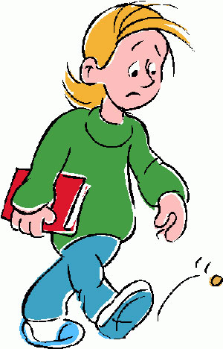
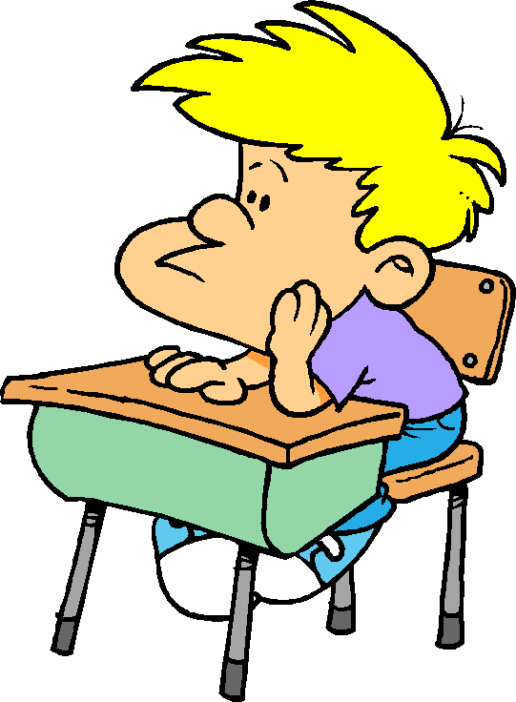
Познаем физику вместе

Slide 2
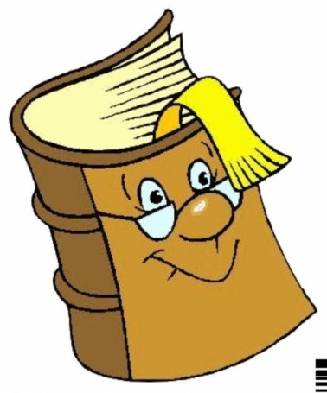
Эпиграф:
«Я мыслю, следовательно, я существую»
Рене Декарт

Slide 3
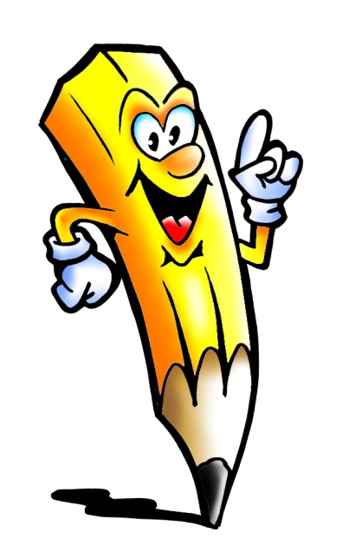
Конкурс № 1
Лабиринт
«Ученые физики »
(12 баллов)

Slide 4

М | П | Е | Е | Й | К | Н | Ь | К
А | Г | Р | Л | М | У | Л | Ю | У
В | А | Л | И | О | Р | О | Т | Р
Е | Л | Р | Е | З | Е | Н | О | Ч
Р | О | Ф | О | П | Е | Л | Н | А
О | В | О | Р | А | Н | В | О | Т
К | О | С | Д | С | Ц | Ь | Ж | Д
О | Н | А | Т | К | А | Л | О | У
М | О | Л | Ь | Л | О | В | Ь | Л

Slide 5
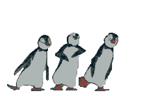
Ответы к конкурсу №1:
Ньютон, Ампер, Джоуль, Резерфорд,
Кулон, Паскаль, Курчатов, Ленц,
Ом, Галилей, Ломоносов, Королев.

Slide 6


Конкурс №2.
«Знаешь ли ты формулы?»

Slide 7

Конкурс№3
«Физические загадки»
Каждый правильный ответ приносит 1балл команде.
1. Вечером наземь слетает, ночь на земле пребывает, утром опять улетает.
2. Что не имеет длины, глубины, ширины, высоты, а можно измерить?
3.Все поведает, хоть и без языка, когда будет ясно, а когда – облака.
4. Клубится, а не дым, ложится, а не снег.
5. Книги читают, а грамоты не знают.

Slide 8
10. Чист и ясен, как алмаз, дорог не бывает, он от матери рожден, сам ее рождает.
6. Был один Антошка, посмотрел в окошко – там второй Антошка! Что это за окошко? Куда смотрел Антошка?
7. Висит груша – нельзя скушать.
8. Что с земли не поднимешь?
9. Видно нет у нее ума: ест она себя сама.

Slide 9
Ответы к конкурсу № 3
1. Вечером наземь слетает, ночь на земле пребывает, утром опять улетает. (Роса)
2. Что не имеет длины, глубины, ширины, высоты, а можно измерить? (Время, температура)
3.Все поведает, хоть и без языка, когда будет ясно, а когда – облака. (Барометр)
4. Клубится, а не дым, ложится, а не снег. (Туман)
5.Книги читают, а грамоты не знают. (Очки)

Slide 10
Ответы к конкурсу № 3
6. Был один Антошка, посмотрел в окошко – там второй Антошка! Что это за окошко? Куда смотрел Антошка? (Зеркало)
7. Висит груша – нельзя скушать. (Лампочка)
8. Что с земли не поднимешь? (Тень)
9. Видно нет у нее ума: ест она себя сама. (Свеча)
10. Чист и ясен, как алмаз, дорог не бывает, он от матери рожден, сам ее рождает. (Лед)

Slide 11
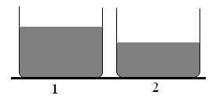
Конкурс №4. «Обгоним на задаче»
Каждый правильный ответ приносит 1балл команде.
Задача 1. Детский резиновый шар, наполненный водородом, через несколько часов становится слабо надутым. Почему?
Задача 2. Какую траекторию при движении описывает центр колеса автомобиля относительно прямолинейной дороги? Точка обода колеса относительно оси этого колеса?
Задача 3. В один из двух одинаковых сосудов (см. рисунок) налили воду (сосуд 1), в другой — раствор серной кислоты (сосуд 2) равной массы. Какая жидкость имеет большую плотность?

Slide 12
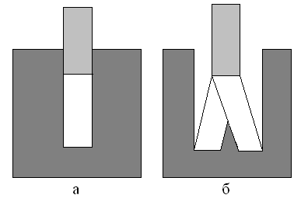
Конкурс №4. «Обгоним на задаче»
Задача 4. Зубья пилы разводят в разные стороны от плоскости пилы. На рисунке показаны пропилы, сделанные неразведенной (а) и разведенной (б) пилами. Какой пилой труднее пилить: разведенной или неразведенной? Почему?
Задача 6. Как изменяется объем пузырька воздуха, когда этот пузырек поднимается со дна водоема на поверхность?

Slide 13
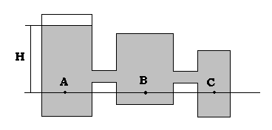
Конкурс №4. «Обгоним на задаче»
Задача 7. Одинаково ли давление воды в точках А, В и С?
Задача 8. К чашкам весов подвешены две гири – фарфоровая и железная – равного веса. Нарушится ли равновесие весов, если гири опустить в сосуд с водой?

Slide 14
Ответы к конкурсу №4.
Задача 1: Молекулы водорода проникают через промежутки между частицами резины.
Задача 2: Центр колеса автомобиля относительно прямолинейной дороги движется по прямой, а точка обода колеса относительно оси колеса движется по окружности.
Задача 3. При одинаковой массе большую плотность, согласно формуле , будет у жидкости, занимающей меньший объем. Следовательно, серная кислота имеет большую плотность.
Задача 4: При неразведенной пиле пропил имеет ширину, равную толщине полотна пилы. Возникающее при движении полотна трение о стенки пропила затрудняет движение пилы. При разведенной пиле это трение почти устраняется.

Slide 15
Ответы к конкурсу №4.
Задача 4: При неразведенной пиле пропил имеет ширину, равную толщине полотна пилы. Возникающее при движении полотна трение о стенки пропила затрудняет движение пилы. При разведенной пиле это трение почти устраняется.
Задача 5. Потому что вес человека в воде уменьшается за счет действия архимедовой силы.
Задача 6: Объем увеличивается, т.к. с уменьшением уровня воды уменьшается давление воды на стенки пузырька.
Задача 7: Одинаково, т.к. давление внутри жидкости зависит от глубины погружения и по закону Паскаля передается по всем направлениям без изменения.
Задача 8: Массы тел одинаковы, но плотность жидкости больше плотности фарфора, следовательно, объем фарфоровой гири больше объема железной гири. Архимедова сила прямо пропорционально зависит от объема тела. Т.е. со стороны воды на фарфоровую гирю действует большая архимедова сила, значит перетянет железная гиря.

Slide 16

Конкурс №5. «Экспериментаторы»
За каждый правильный ответ 3 балла
Эксперимент 1. Поднимите картофелину со дна заполненного водой сосуда, не касаясь ее руками. Объясните опыт.
Оборудование: сосуд с водой, картофелина, пустой стакан, соль.
Эксперимент 2. Определить архимедову силу, действующую на тело при его погружении в жидкость.
Оборудование: динамометр, металлический цилиндр, стакан с водой.
Эксперимент 3. Определите объем тела неправильной формы (камня).
Оборудование: отливной сосуд, пустой стакан, весы с разновесами, тело неправильной формы.
Эксперимент 4. Определите вес и массу цилиндра, изготовленного из латуни.
Оборудование: мензурка с водой, металлический цилиндр.

Slide 17
Ответы к конкурсу №5.
Эксперимент № 1: В сосуд с водой добавлять, помешивая соли, увеличивая тем самым плотность раствора. Добавлять и размешивать соль нужно до тех пор, пока картофелина не всплывет.
Эксперимент № 2: 1. Измерить с помощью динамометра вес тела в воздухе (P₀).
2. Измерить вес тела в воде при полном его погружении (P₁).
3. Вычислить значение архимедовой силы по формуле: F_{А} = P₀ – P₁
Эксперимент № 3: 1. Определить массу пустого стакана с помощью весов (m₁).
2. Опустить камень, привязанный к нити в другой стакан, до краев наполненный водой.
3. Перелить вытесненную воду в первый стакан.
4. Определить общую массу стакана с водой (m₀).
5. Определить массу вытесненной воды (m = m₀ – m₁).
6. Определить объем камня V = m/ρ.

Slide 18
Ответы к конкурсу №5.
Эксперимент № 4:
1. В мензурку налить воды объемом V₀.
2. Опустить в мензурку цилиндр, привязанный к нити и определить объем воды V₁.
3. Найти объем цилиндра V = V₁ – V₀. Зная плотность вещества, из которого изготовлен цилиндр, найдем его массу и вес.

Slide 19
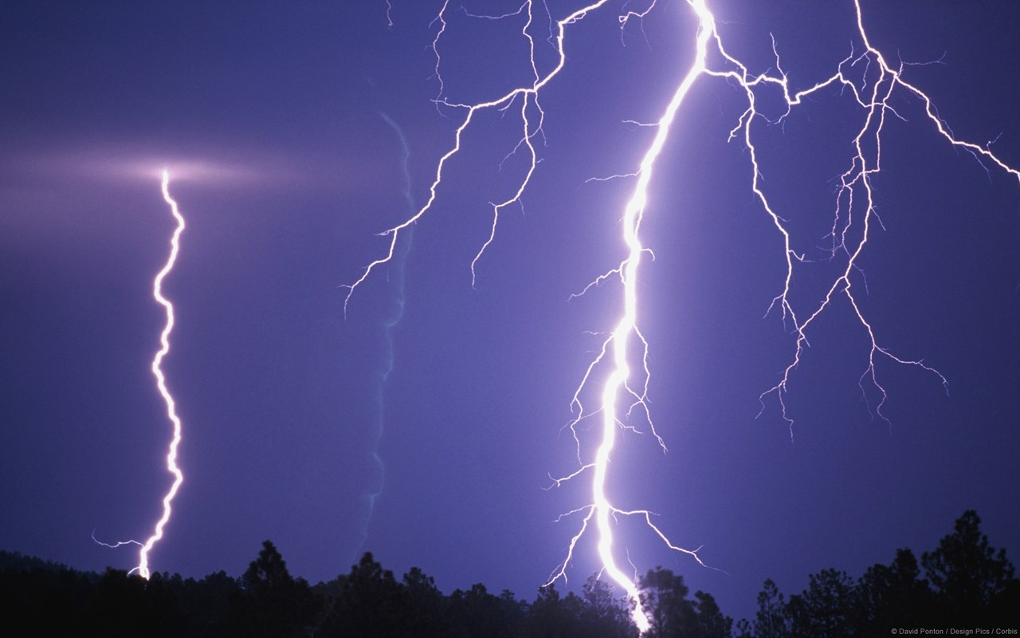
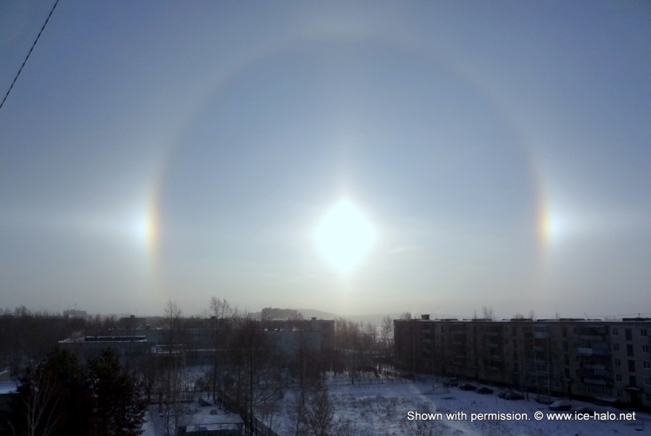
Конкурс №6. «Домашнее задание»

Slide 20

Спасибо за игру!

